Slide 1

刘长发
2015-11-19

Slide 2
Git与Svn
分支开发
版本库的安全性

Slide 3

1. 环境搭建
2. 基本用法
3. 工作应用

Slide 4
一个正在经历深刻变革的行业

Slide 5
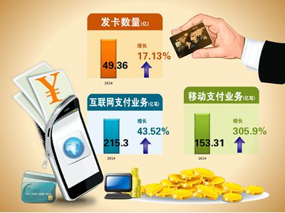
2015 中国支付清算行业运行报告
支付行业 业务金额
互联网 17.05万亿
移动支付 8.24 万亿

Slide 6



第三方移动支付终端 APP

Slide 7
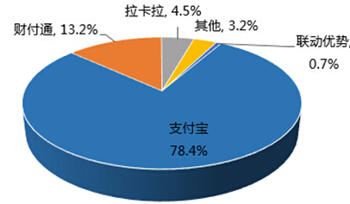
2015中国第三方移动支付市场份额

Slide 8

如何完成设计 ？

Slide 9
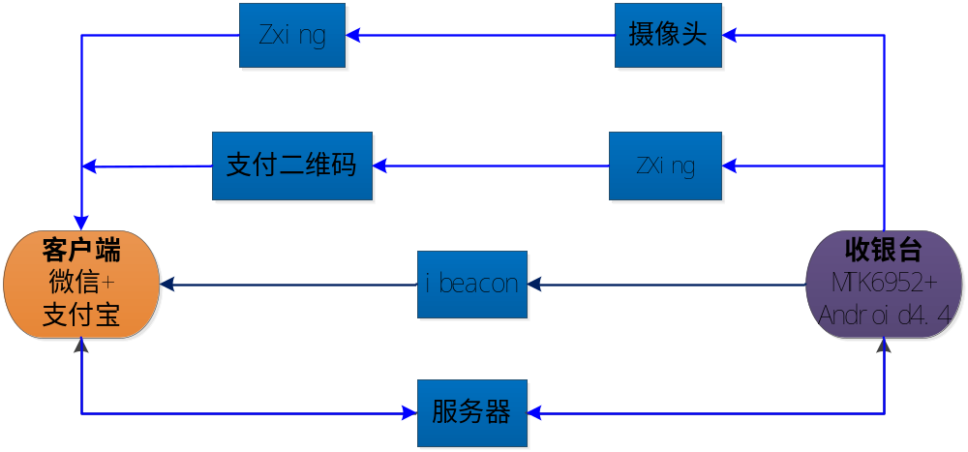
系统架构

Slide 10
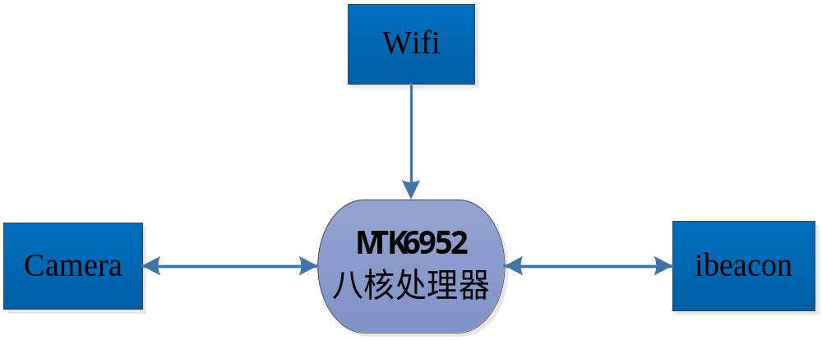
硬件架构

Slide 11
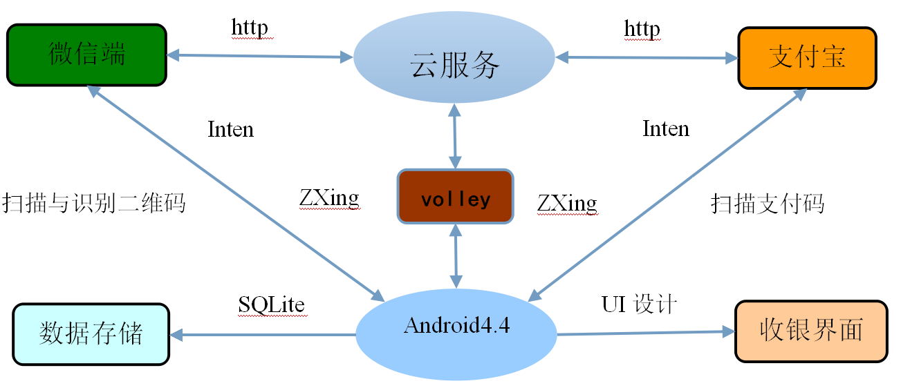
软件架构
软件架构

Slide 12
Android UI Design
View
Activity
Intent

Slide 13
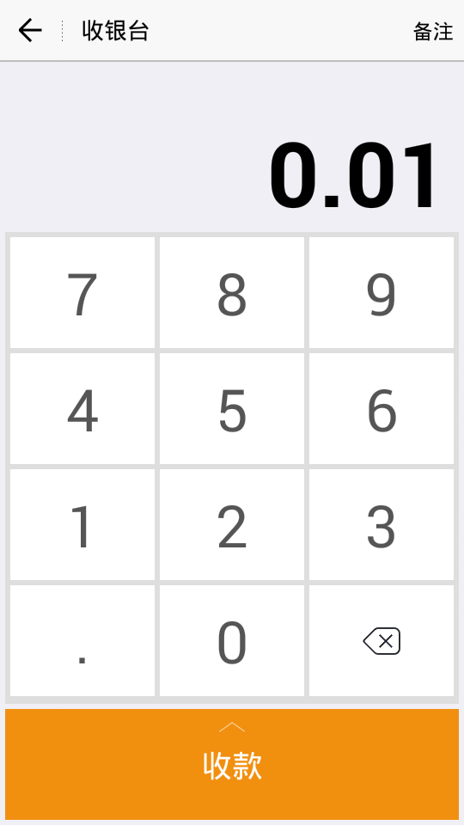
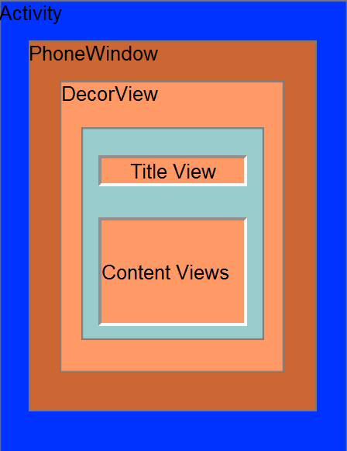
View

Slide 14
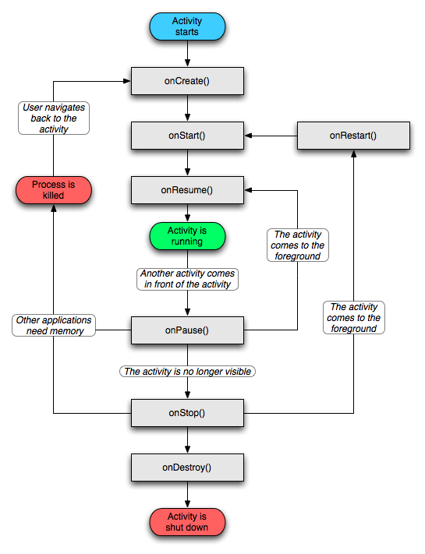
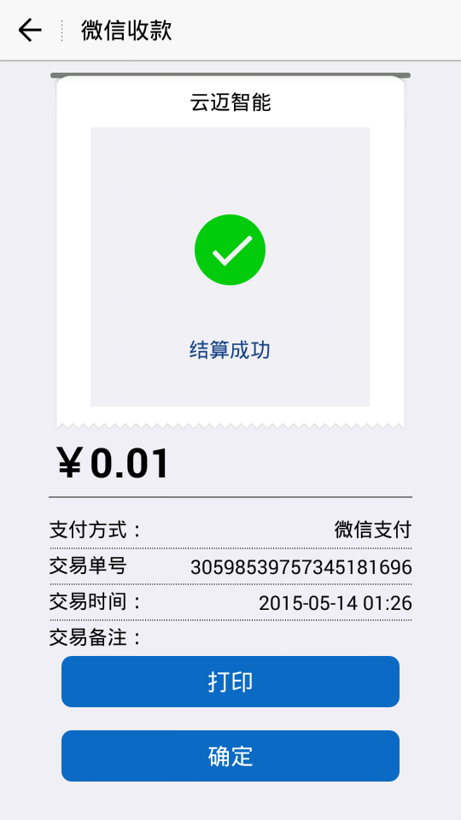
Activity

Slide 15
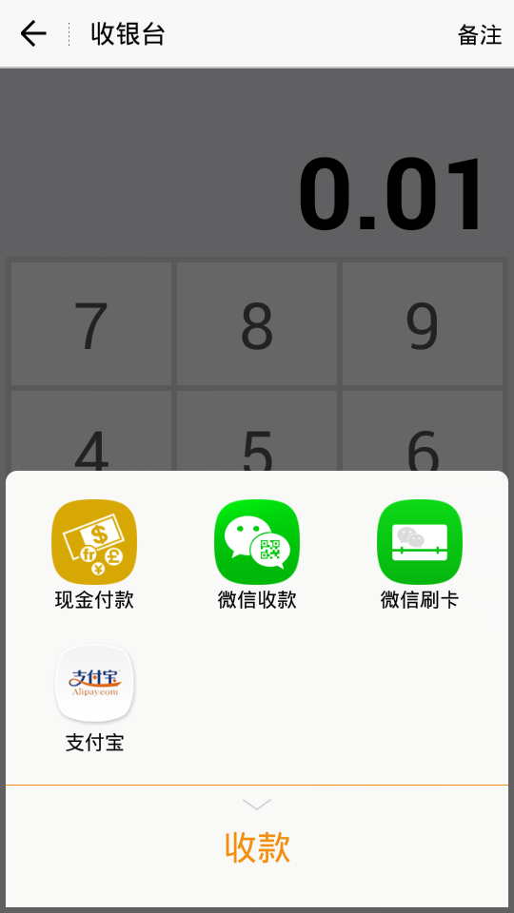
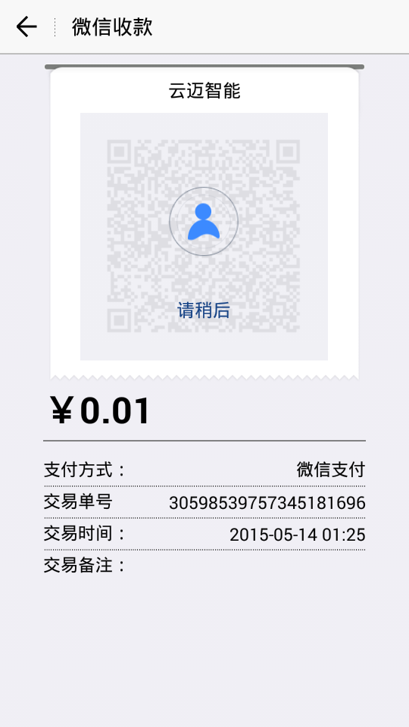
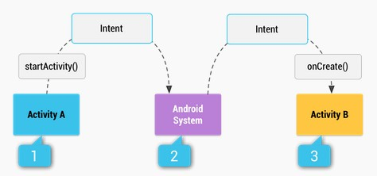
Intent

Slide 16
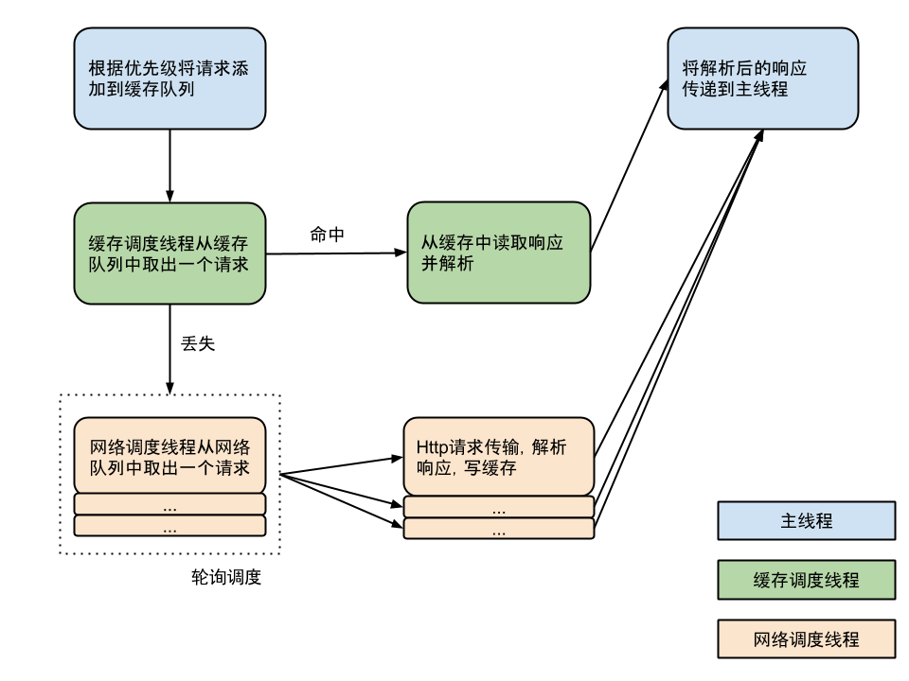
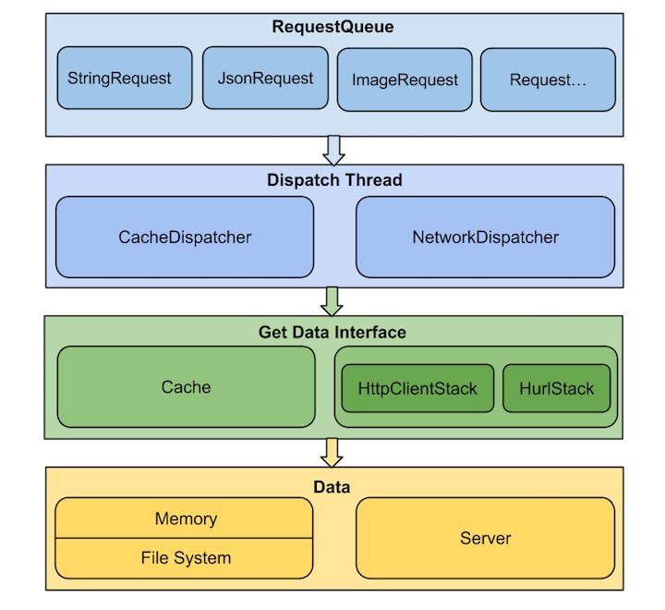
Volley 网络通信架构

Slide 17
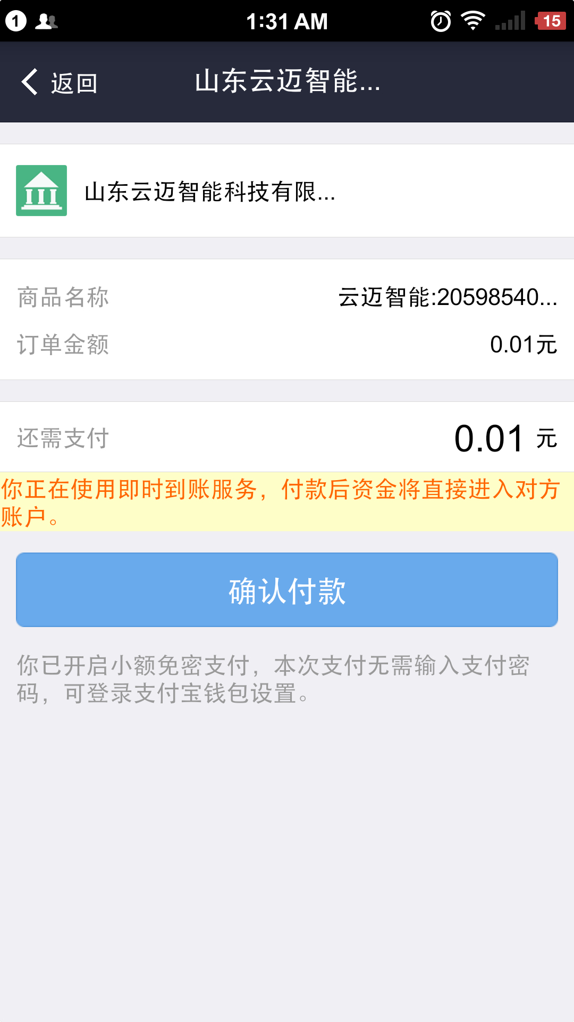
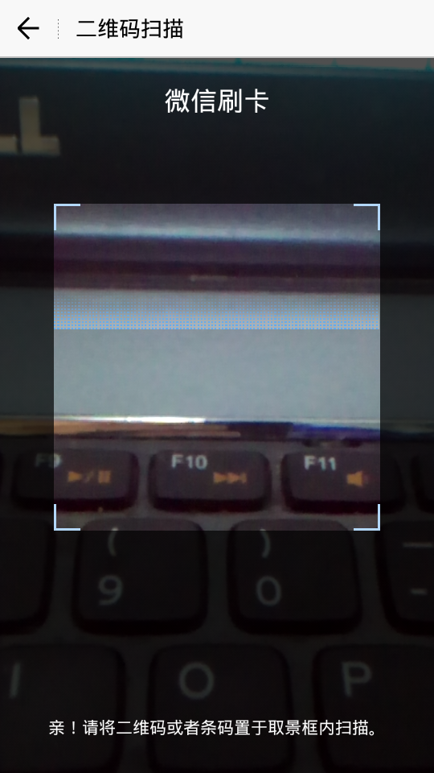
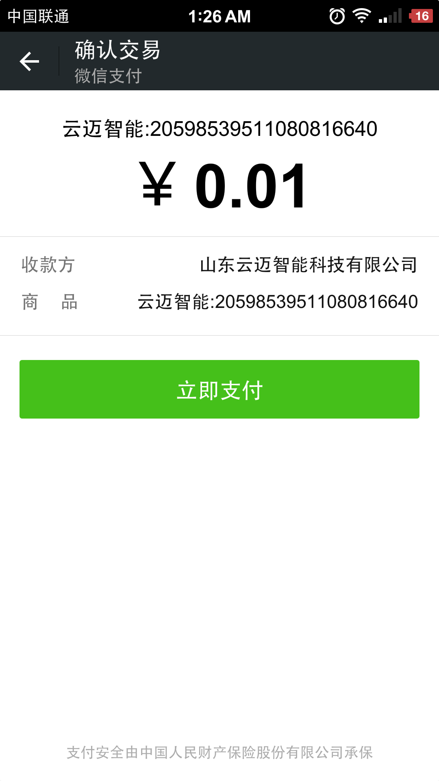
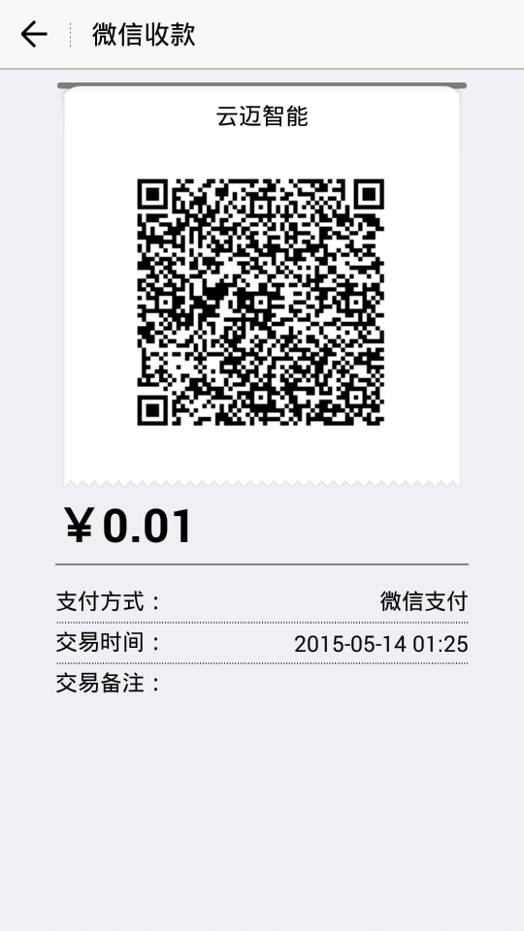
Zxing 条码生成识别
扫描
被扫

Slide 18
SQLite 数据库升级
@Override
public void onUpgrade(SQLiteDatabase db, int oldVersion, int newVersion)
{
switch (oldVersion) {
case 1:
db.execSQL(CREATE_CATEGORY);
case 2:
db.execSQL(" add column category_id integer");
default:
}
onCreate(db);
}

Slide 19
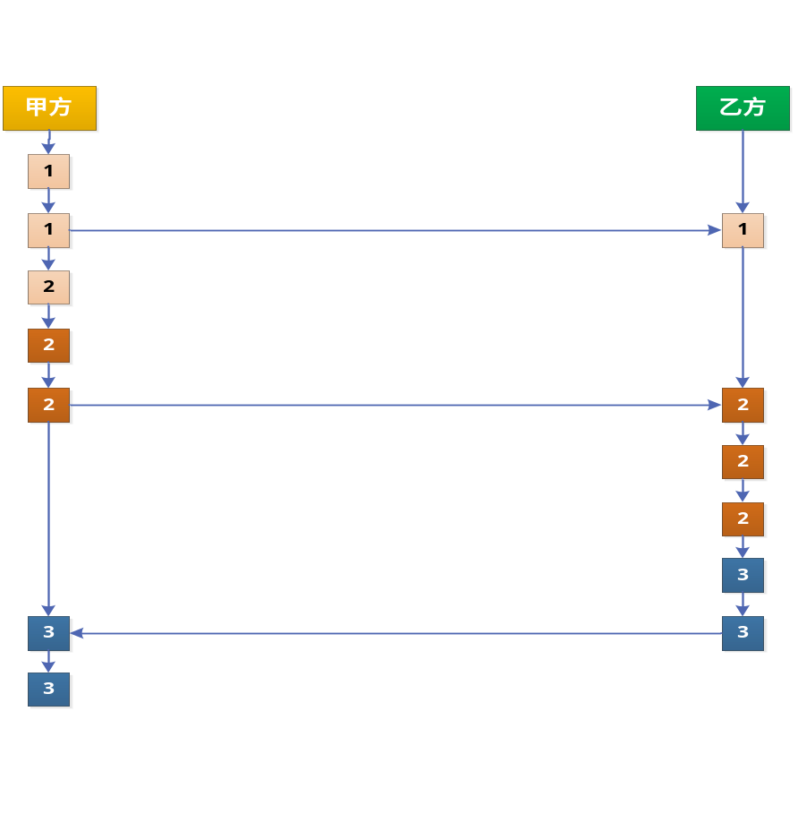
RSA 数据加密算法实现

Slide 20
移动支付系统性能优化
►优化内存管理
►高性能编码优化

Slide 21

产品市场在哪 ？

Slide 22

微餐饮
便利店
应用场景
酒店
社区电商

Slide 23
致谢：
感谢各位老师四年来的帮助
- 刘长发
2015、06、15

